Slide 1
«Тольяттинский политехнический колледж» (ГБПОУ СО «ТПК») Тема : «Опыт внедрения механизма демонстрационного экзамена в систему подготовки будущих профессионалов»
Методист Дягилева А.А. Преподаватель Михайленко С.С.

Slide 4
Демонстрационный экзамен по стандартам Ворлдскиллс –
это форма государственной итоговой аттестации выпускников по программам среднего профессионального образования, которая предусматривает:
моделирование реальных производственных условий для демонстрации выпускниками профессиональных умений и навыков;
независимую экспертную оценку выполнения заданий демонстрационного экзамена, в том числе экспертами из числа представителей предприятий;
определение уровня знаний, умений и навыков выпускников в соответствии с международными требованиями.

Slide 7
Выпускники, прошедшие аттестационные испытания в формате демонстрационного экзамена получают возможность:
одновременно с подтверждением уровня освоения образовательной программы в соответствии с федеральными государственными образовательными стандартами подтвердить свою квалификацию в соответствии с требованиями международных стандартов Ворлдскиллс без прохождения дополнительных аттестационных испытаний;
подтвердить свою квалификацию по отдельным профессиональным модулям, востребованным предприятиями-работодателями и получить предложение о трудоустройстве на этапе выпуска из образовательной организации;
одновременно с получением диплома о среднем профессиональном образовании получить документ, подтверждающий уровень профессиональных компетенций в соответствии со стандартами Ворлдскиллс Россия – Паспорт компетенций (Skills Passport). Все выпускники, прошедшие демонстрационный экзамен и получившие Паспорт компетенций вносятся в базу данных молодых профессионалов, доступ к которому предоставляется всем ведущим предприятиям-работодателям, признавшим формат демонстрационного экзамена, для осуществления поиска и подбора персонала.

Slide 8
Строительство и эксплуатация автомобильных дорог и аэродромов

Slide 9
2.9. Государственная итоговая аттестация проводится в форме защиты выпускной квалификационной работы, которая выполняется в виде дипломной работы (дипломного проекта) и демонстрационного экзамена.

Slide 10
С 08 по 16 июня 2022 года на базе ГБПОУ СО «Самарский энергетический колледж» впервые состоялось проведение демонстрационного экзамена в рамках ГИА по компетенции R60 «Геопространственные технологии» специальности «Строительство и эксплуатация автомобильных дорог и аэродромов».
Сдали демонстрационный экзамен по компетенции Геопространственные технологии - 18 студентов

Slide 11
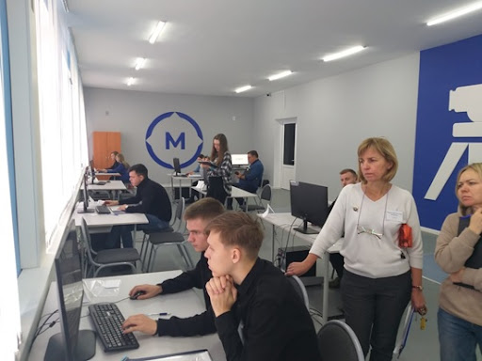
Оценивание результатов выполнения заданий демонстрационного экзамена осуществляется членами экспертной группы по 100-балльной системе в соответствии с требованиями оценочных материалов, используемых при проведении экзамена. Шкала перевода баллов, выставленных экспертами в ходе оценивания результатов выполнения задания демонстрационного экзамена, устанавливается образовательной организацией самостоятельно

Slide 14
Выпускники 2023 года по специальности 08.02.05 Строительство и эксплуатация автомобильных дорог и аэродромов

Slide 16
С 17 июня по 18 июня 2024 года студенты специальности 08.02.05 Строительство и эксплуатация автомобильных дорог и аэродромов приступили к выполнению заданий ДЭ на базе ГБПОУ СО «ТПК» согласно оценочной документации (КОД) 08.02.05-1-2024
Модуль задания (вид деятельности, вид профессиональной деятельности)
Проектирование конструктивных элементов автомобильных дорог и аэродромов
Выполнение работ по строительству автомобильных дорог и аэродромов
Выполнение работ по эксплуатации автомобильных дорог и аэродромов

Slide 17
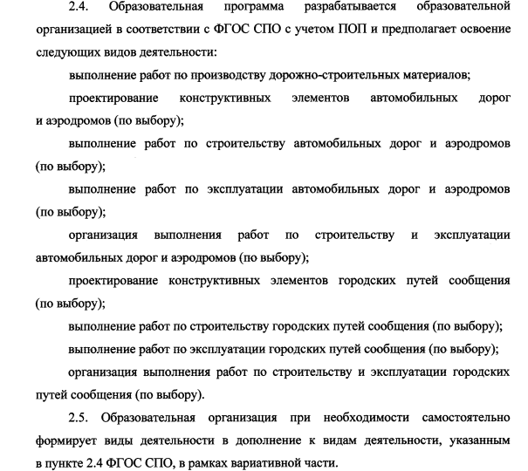

Slide 18
Решаемые актуальные задачи:
Обобщение опыта проведения ДЭ по компетенциям
Структура и содержание программ ГИА;
Формирование локальных актов, регламентирующих ГИА по образовательным программам СПО в форме ДЭ
Разработка методических рекомендаций для проведения ДЭ
Перевод баллов в оценку ДЭ

Slide 19
СПАСИБО ЗА ВНИМАНИЕ!

